Slide 1

ผลกระทบในมิติ
การนำเข้าและส่งออกอาวุธของไทย ในการเข้าเป็นภาคีสนธิสัญญาการค้าอาวุธ
ส่วนกฎหมายต่างประเทศ /กรมศุลกากร

Slide 2

ผอ.ชัยวิทย์ วรคุณพินิจ
Present by
วันพุธที่ ๑๙ มิถุนายน ๒๕๕๖
ณ บ้านอัมพวา รีสอร์ท แอนสปา

Slide 3

ผลกระทบในมิติของกฎหมายศุลกากรไทย
กับการเข้าเป็นภาคีสนธิสัญญา

Slide 4

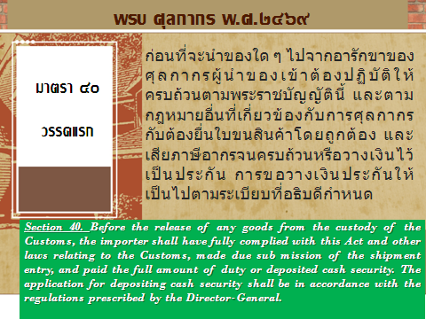

Slide 5
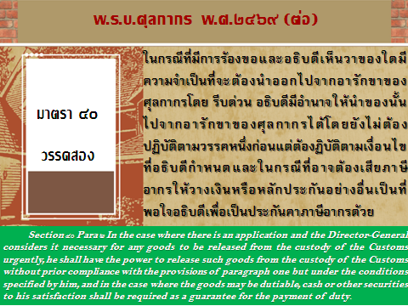

Slide 6


Slide 7

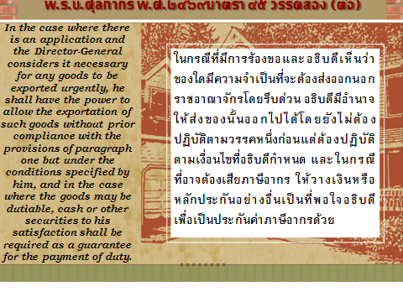

Slide 8


Slide 9


Slide 10
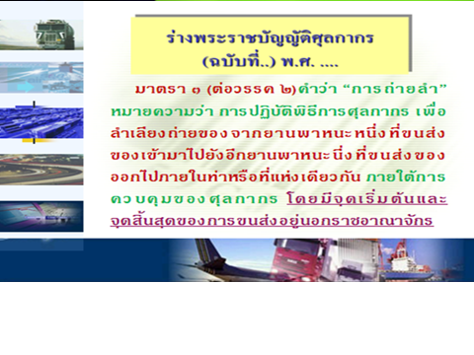

Slide 11
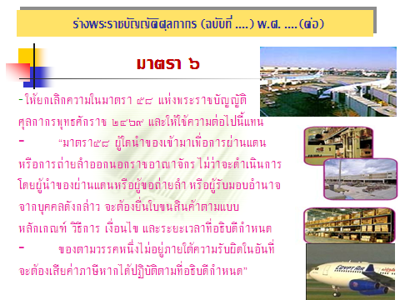


Slide 12
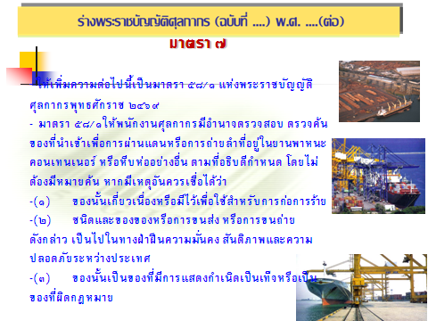


Slide 13
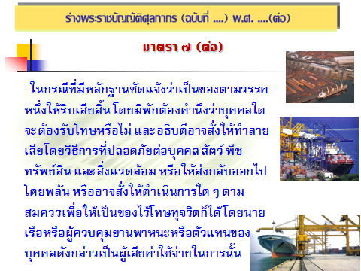


Slide 14



Slide 15



Slide 16


Slide 17


